Slide 1
第八章
课时1 直线的斜率与方程

Slide 3
正向
向上
倾斜角
正切值

Slide 5
y－y₀＝k(x－x₀)
k存在
y＝kx＋b
k存在
x₁≠x₂且y₁≠y₂
a≠0且b≠0
Ax＋By＋C＝0(A，B不同时为0)

Slide 7
倾斜角
斜率
0
不存在
k<0
单调递减
正数
负数
0

Slide 8
【答案】√
【答案】× 【解析】倾斜角为的直线的斜率不存在.

Slide 12
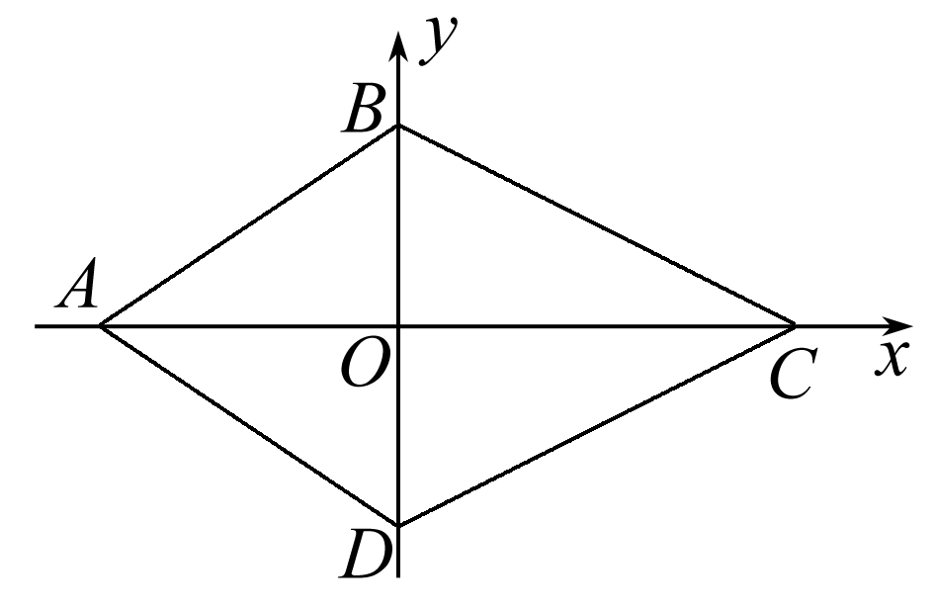

Slide 18
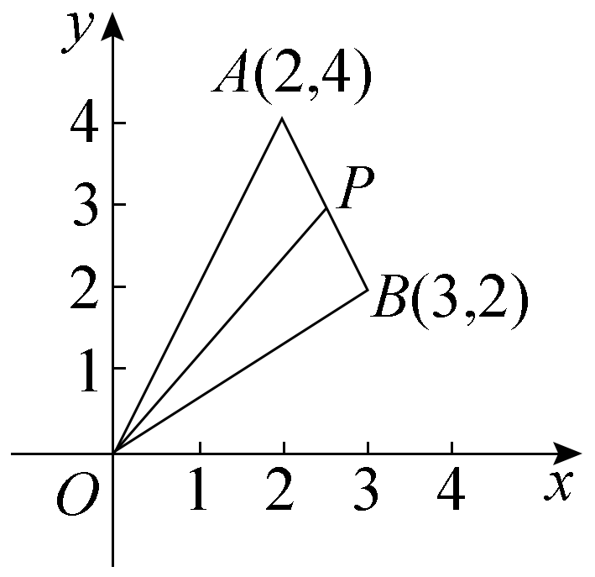

Slide 23
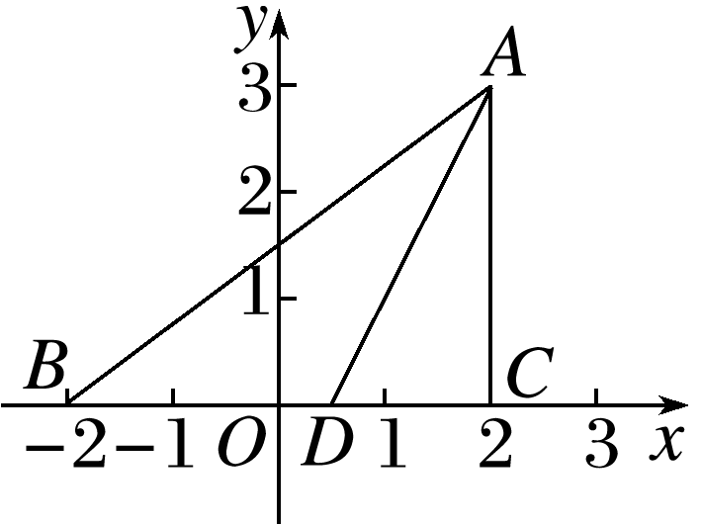

Slide 38
感谢观看

